Slide 1





Slide 2


Rung chuông vàng

Slide 3


Rung chuông vàng
Những sự vật nào dưới đây chỉ
hiện tượng tự nhiên?
Caâu 1
chuồn chuồn, cào cào, bọ ngựa
9
2
A
6
1
4
8
10
3
5
7
B
tre, bưởi, dừa, mồng tơi.
Hết giờ
sấm, chớp, mưa, gió
C
Notes:
3

Slide 4

Rung chuông vàng
Hoạt động nào của người có thể
điền vào chỗ trống trong câu sau?
“Dòng sông…qua bao xóm làng.”
Caâu 2
9
10
8
1
6
3
4
5
7
2
chảy
A
Hết giờ
len lách
B
trôi
c

Slide 5
Rung chuông vàng
Câu nào dưới đây sử dụng biện pháp
nhân hóa?
Caâu 3
Ớt chín đỏ trong vườn.
9
10
8
1
6
3
4
5
7
2
A
Trái ớt đang thắp lửa trên cây.
Hết giờ
B
Trái ớt chín đỏ giống như
ngọn lửa.
c

Slide 6


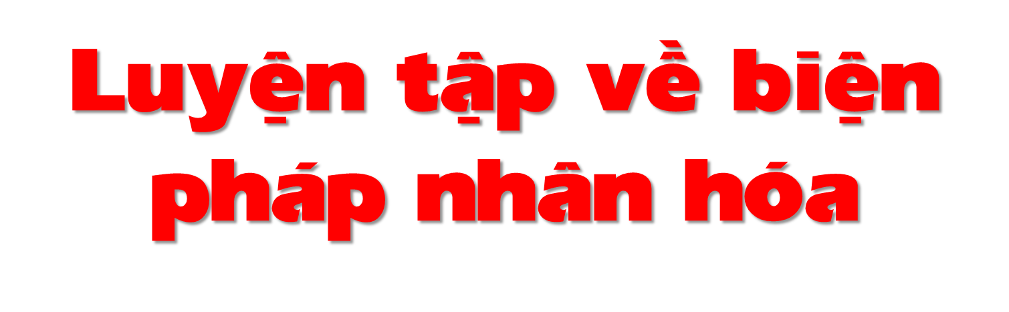





LUYỆN TỪ VÀ CÂU
Notes:
Thiết kế: Hương Thảo – Zalo 0972.115.126. Các nick khác đều là giả mạo, ăn cắp chất xám

Slide 7

Tìm các vật, hiện tượng tự nhiên được nhân hoá trong những đoạn thơ, đoạn văn dưới đây. Cho biết chúng được nhân hoá bằng cách nào.
1. Gọi vật, hiện tượng tự nhiên bằng những từ ngữ chỉ người.
2. Dùng từ ngữ chỉ hoạt động, đặc điểm của người để kể, tả về vật, hiện tượng tự nhiên.
3. Trò chuyện, xưng hô với vật, hiện tượng tự nhiên như với người.
Notes:
Thiết kế: Hương Thảo – Zalo 0972.115.126. Các nick khác đều là giả mạo, ăn cắp chất xám.
Facebook: https://www.facebook.com/huongthaoGADT

Slide 8
a. Chim mừng, ríu cánh vỗ Rủ nhau về càng đông Cào cào áo xanh, đỏ Giã gạo ngay ngoài đồng. | Hạt níu hạt trĩu bông Đung đưa nhờ chị gió Mách tin mùa chín rộ Đến từng ngõ, từng nhà. (Quang Khải)
b. Đêm hôm qua, trời mưa bão ầm ầm. Rặng phi lao vật vã, chao đảo trong gió nhưng không cây nào chịu gục. Sáng ra, trời tạnh ráo. Các cây phi lao chỉ bị rụng mất một ít lá. Khi bé Ly đi học, như thường lệ, rặng phi lao lại vi vu reo hát chào Ly. Ly vẫy tay chào lại:
– Lớn mau lên, lớn mau lên nhé!
(Theo Bùi Minh Quốc)
c. Vườn cây đầy ắp tiếng chim và bóng chim bay nhảy. Những thím chích choè nhanh nhảu. Những chú khướu lắm điều. Những anh chào mào đỏm dáng. Những bác cu gáy trầm ngâm...
(Theo Nguyễn Kiên)

Slide 9
PHIẾU BÀI TẬP
Đoạn | Sự vật, hiện tượng được nhân hóa | Từ ngữ được nhân hóa | Cách nhân hóa
a
b
c

Slide 10
Chim mừng, ríu cánh Rủ nhau về càng đông Cào cào áo xanh, đỏ Giã gạo ngay ngoài đồng. | vỗ Hạt níu hạt trĩu bông Đung đưa nhờ chị gió Mách tin mùa chín rộ Đến từng ngõ, từng nhà.
Đoạn | Sự vật, hiện tượng được nhân hóa | Từ ngữ được nhân hóa | Cách nhân hóa
a | chim | mừng, rủ nhau
 | cào cào | mặc (áo xanh, đỏ), giã gạo
 | hạt (lúa) | níu, nhờ
 | gió | chị, mách tin, đến
2
2
2
2
1 - 2

Slide 11
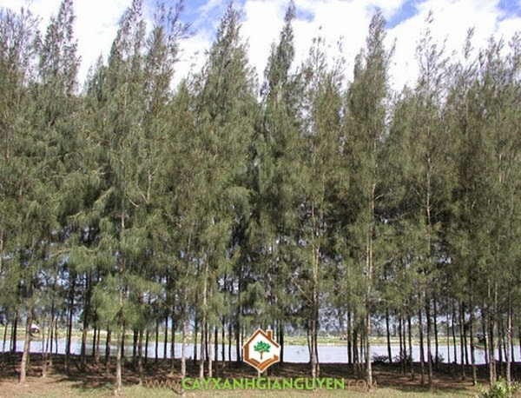
b. Đêm hôm qua, trời mưa bão ầm ầm. Rặng phi lao vật vã, chao đảo trong gió nhưng không cây nào chịu gục. Sáng ra, trời tạnh ráo. Các cây phi lao chỉ bị rụng mất một ít lá. Khi bé Ly đi học, như thường lệ, rặng phi lao lại vi vu reo hát chào Ly. Ly vẫy tay chào lại:
– Lớn mau lên, lớn mau lên nhé!

Slide 12
b. Đêm hôm qua, trời mưa bão ầm ầm. Rặng phi lao vật vã, chao đảo trong gió nhưng không cây nào chịu gục. Sáng ra, trời tạnh ráo. Các cây phi lao chỉ bị rụng mất một ít lá. Khi bé Ly đi học, như thường lệ, rặng phi lao lại vi vu reo hát chào Ly. Ly vẫy tay chào lại:
– Lớn mau lên, lớn mau lên nhé!
Đoạn | Sự vật, hiện tượng được nhân hóa | Từ ngữ được nhân hóa | Cách nhân hóa
b | rặng phi lao | vật vã, chao đảo, không…chịu, gục, reo hát, chào, Ly vẫy tay …
2
3

Slide 13
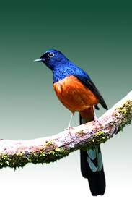
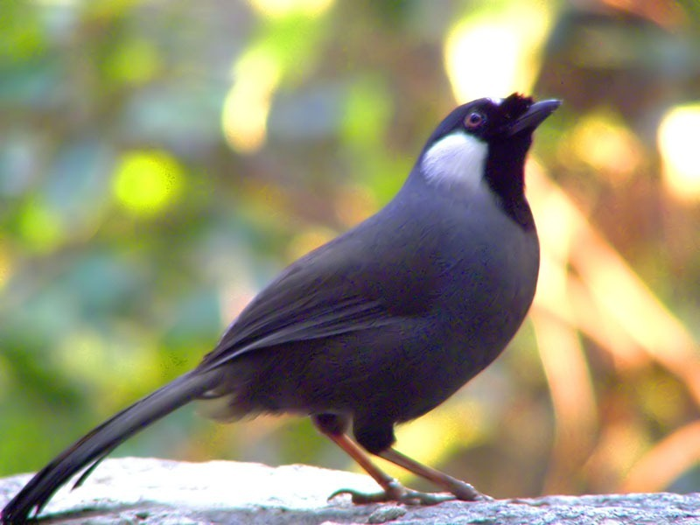
c. Vườn cây đầy ắp tiếng chim và bóng chim bay nhảy. Những thím chích choè nhanh nhảu. Những chú khướu lắm điều. Những anh chào mào đỏm dáng. Những bác cu gáy trầm ngâm...

Slide 14
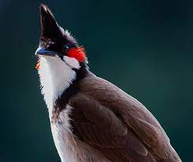
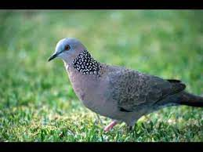
c. Vườn cây đầy ắp tiếng chim và bóng chim bay nhảy. Những thím chích choè nhanh nhảu. Những chú khướu lắm điều. Những anh chào mào đỏm dáng. Những bác cu gáy trầm ngâm...

Slide 15
c. Vườn cây đầy ắp tiếng chim và bóng chim bay nhảy. Những thím chích choè nhanh nhảu. Những chú khướu lắm điều. Những anh chào mào đỏm dáng. Những bác cu gáy trầm ngâm...
nhanh nhảu
lắm điều
đỏm dáng
trầm ngâm
Đoạn | Sự vật, hiện tượng được nhân hóa | Từ ngữ được nhân hóa | Cách nhân hóa
c | chích chòe | thím,
 | khướu | chú,
 | chào mào | anh,
 | cu gáy | bác,
nhanh nhảu
1 - 2
lắm điều
1 - 2
đỏm dáng
1 - 2
trầm ngâm
1 - 2

Slide 16
Đoạn | Vật, hiện tượng được nhân hóa | Cách nhân hóa
 |  | Gọi vật, hiện tượng tự nhiên bằng những từ ngữ chỉ người. (1) | Dùng từ ngữ chỉ hoạt động, đặc điểm của người để kể, tả về vật, hiện tượng tự nhiên. (2) | Trò chuyện, xưng hô với vật, hiện tượng tự nhiên như với người.(3)
a
b
c
chim
Mừng, rủ nhau về
cào cào
mặc (áo xanh, đỏ) giã gạo
hạt (lúa)
níu, nhờ
gió
chị
mách tin
rặng phi lao
vật vã, chao đảo, không… chịu gục, reo hát, chào
Ly vẫy tay chào lại:
- Lớn mau lên, lớn..
chích chòe, khướu, chào mào, cu gáy
nhanh nhảu, lắm điều, đỏm dáng, trầm ngâm
thím, chú,
anh, bác
Notes:
Thiết kế: Hương Thảo – Zalo 0972.115.126. Các nick khác đều là giả mạo, ăn cắp chất xám.
Facebook: https://www.facebook.com/huongthaoGADT

Slide 17
Có 3 cách nhân hóa
1. Gọi vật, hiện tượng tự nhiên bằng những từ ngữ chỉ người.
2. Dùng từ ngữ chỉ hoạt động, đặc điểm của người để kể, tả về vật, hiện tượng tự nhiên.
3. Trò chuyện, xưng hô với vật, hiện tượng tự nhiên như với người.
Notes:
Thiết kế: Hương Thảo – Zalo 0972.115.126. Các nick khác đều là giả mạo, ăn cắp chất xám.
Facebook: https://www.facebook.com/huongthaoGADT

Slide 19
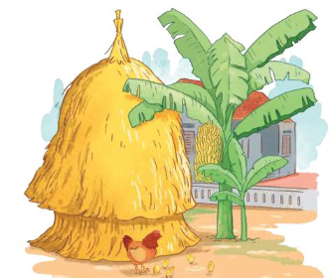
2. Em thích hình ảnh nhân hoá nào trong đoạn thơ dưới đây? Nêu tác dụng của hình ảnh nhân hoá đó.
Chẳng đâu bằng chính nhà em
Có đàn chim sẻ bên thềm líu lo.
Có nàng gà mái hoa mơ
Cục ta, cục tác khi vừa đẻ xong.
Có bà chuối mật lưng ong
Có ông ngô bắp râu hồng như tơ.
(Đoàn Thị Lam Luyến)

Slide 20
Chẳng đâu bằng chính nhà em
Có đàn chim sẻ bên thềm líu lo.
Có nàng gà mái hoa mơ
Cục ta, cục tác khi vừa đẻ xong.
Có bà chuối mật lưng ong
Có ông ngô bắp râu hồng như tơ.
Sự vật được nhân hóa | Từ ngữ nhân hóa | Cách nhân hóa
đàn chim sẻ | líu lo
gà mái hoa mơ | nàng
chuối | bà
ngô | ông
Dùng từ ngữ chỉ hoạt động, đặc điểm của người để tả vật.
Gọi sự vật bằng từ ngữ dùng để gọi người .

Slide 21
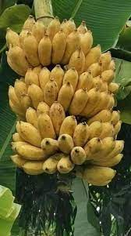
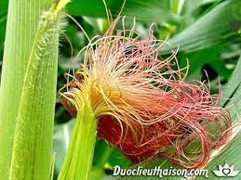

Slide 22
Nói cho nhau nghe hình ảnh nhân hóa mình thích và lí do yêu thích hình ảnh đó; nêu tác dụng của hình ảnh nhân hóa trong đoạn thơ.
Ví dụ: Em thích hình ảnh:
Có ông ngô bắp râu hồng như tơ.
Tác dụng của hình ảnh đó là:
- Giúp câu thơ giàu hình ảnh, sinh động: bắp ngô được nhân hóa là “ông” trở nên sinh động, ngộ nghĩnh và thật gần gũi với mỗi gia đình. Ngoài ra, râu bắp ngô còn được so sánh “hồng như tơ” khiến câu thơ ví von giàu hình ảnh.

Slide 24


Tác dụng của biện pháp nhân hóa: giúp cho sự vật, hiện tượng vô tri, vô giác trở nên có hồn hơn, giống với con người, gần gũi với con người hơn.

Slide 25
3. Đặt 2 – 3 câu có hình ảnh nhân hoá nói về cảnh vật, hiện tượng tự nhiên.
M: Những chị mây đang dạo chơi trên bầu trời.

Slide 26

Notes:
Thiết kế: Hương Thảo – Zalo 0972.115.126. Các nick khác đều là giả mạo, ăn cắp chất xám.
Facebook: https://www.facebook.com/huongthaoGADT

Slide 27


Slide 28


Câu 1: Điền từ thích hợp vào chỗ trống:
Nhanh như….
A. chớp
B. hổ
C. rùa
D. sư tử
Notes:
Thiết kế: Hương Thảo – Zalo 0972.115.126. Các nick khác đều là giả mạo, ăn cắp chất xám.
Facebook: https://www.facebook.com/huongthaoGADT

Slide 29
Câu 2: Câu nào có sử dụng biện pháp nhân hóa
A. Những cơn gió thổi nhẹ trên mặt hồ
B. Những chị gió đang vui đùa trên mặt hồ
C. Mặt hồ xanh biếc
D. Mặt trời lặn ở đằng Tây

Slide 30
Câu 3: Tác dụng của biện pháp nhân hóa là gì?
A. Giúp sự vật, hiện tượng có hồn hơn
B. Giúp sự vật, hiện tượng giống như con người
C. Giúp câu văn trở nên sinh động, ngộ nghĩnh
D. Cả 3 đáp án trên
Notes:
Thiết kế: Hương Thảo – Zalo 0972.115.126. Các nick khác đều là giả mạo, ăn cắp chất xám.
Facebook: https://www.facebook.com/huongthaoGADT

Slide 31

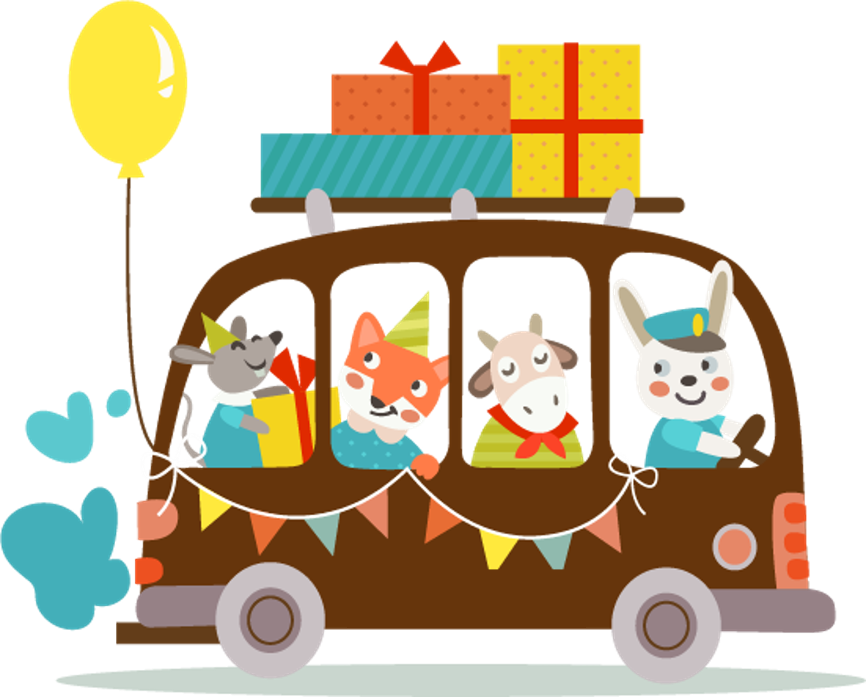
Notes:
Thiết kế: Hương Thảo – Zalo 0972.115.126. Các nick khác đều là giả mạo, ăn cắp chất xám.
Facebook: https://www.facebook.com/huongthaoGADT

